Slide 1
CHÀO CẢ LỚP!
CHÀO MỪNG CÁC EM ĐẾN VỚI BUỔI HỌC NÀY

Slide 2
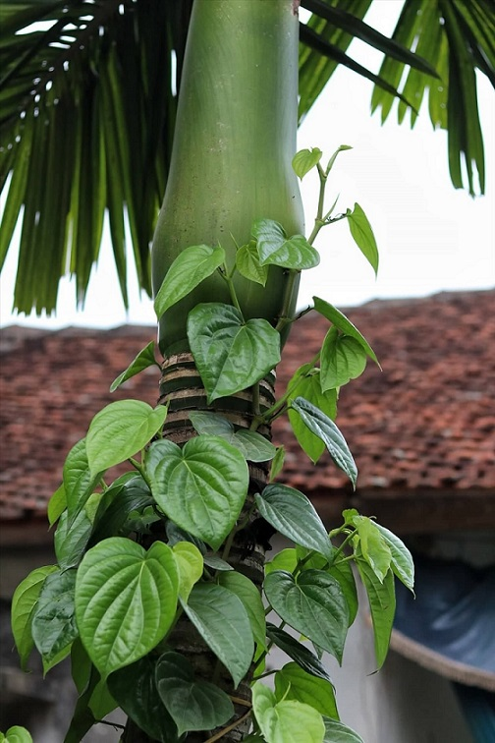



KHỞI ĐỘNG
Đây là cây gì? Người ta sử dụng lá này và quả này dùng để làm gì?

Slide 3
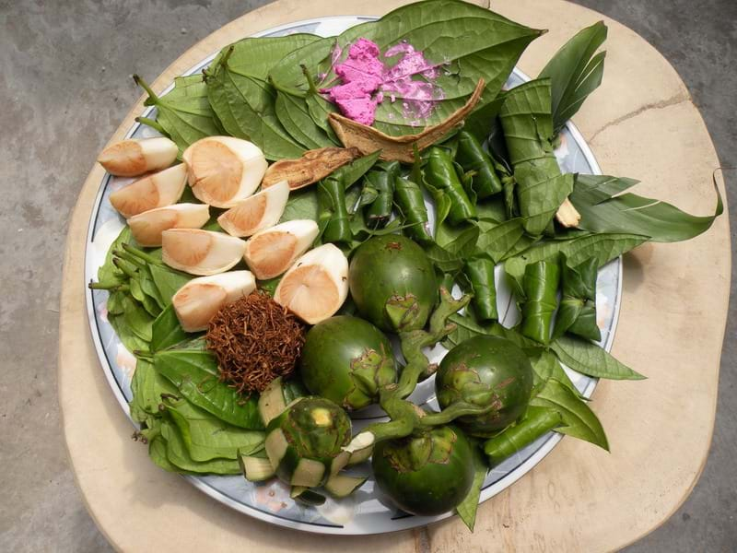
KHỞI ĐỘNG
Hình ảnh này gợi cho em nhớ đến những phong tục nào của người Việt? Hãy cùng chia sẻ nhé

Slide 4
BÀI 7: THƠ ĐƯỜNG LUẬT
[Văn bản 1] MỜI TRẦU -
HỒ XUÂN HƯƠNG

Slide 5
NỘI DUNG BÀI HỌC
I. Tri thức ngữ văn
Thơ Đường luật
Thơ trào phúng và một số thủ pháp nghệ thuật
III. Tìm hiểu chi tiết
Hai câu thơ đầu
Hai câu thơ cuối
II. Tìm hiểu chung
Tác giả
Tác phẩm
IV. Tổng kết
Nội dung
Nghệ thuật
Đặc trưng thể loại

Slide 6
I. Tri thức ngữ văn

Slide 7

THẢO LUẬN NHÓM
Dựa vào nội dung đã đọc ở nhà để trả lời các câu hỏi liên quan đến phần kiến thức ngữ văn:
Nêu đặc điểm của thơ Đường luật
Thơ Đường luật có những dạng thơ phổ biến nào? Trình bày đặc điểm của từng dạng thơ.
Thế nào là thơ trào phúng?
Trình bày một số thủ pháp nghệ thuật được sử dụng trong thơ tào phúng.

Slide 8


1. Thơ Đường luật
Đường luật là thể thơ rất nổi tiếng trong văn học Trung Quốc, có từ thời Đường (618 – 907).
Sau đó du nhập sang:
Việt Nam
Nhật Bản
Triều Tiên

Slide 9
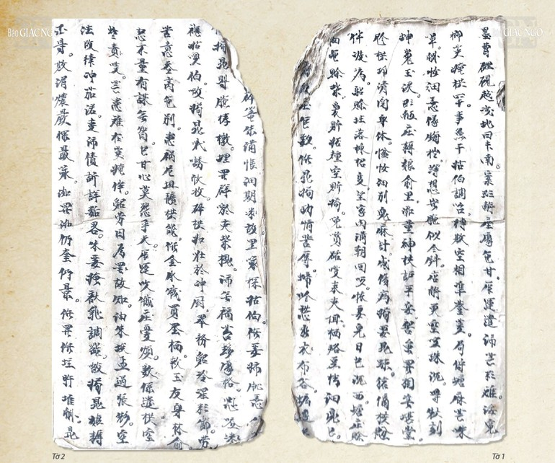
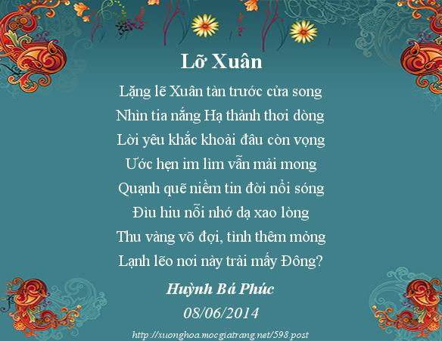
Ở Việt Nam, trên cơ sở của thơ Đường luật và thơ ca truyền thống, cha ông ta đã sáng tạo ra thể thơ Nôm Đường luật mang bản sắc dân tộc.
Sang thời hiện đại, thơ Đường luật còn được viết bằng chữ quốc ngữ.

Slide 10
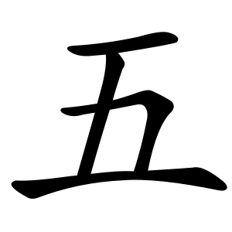
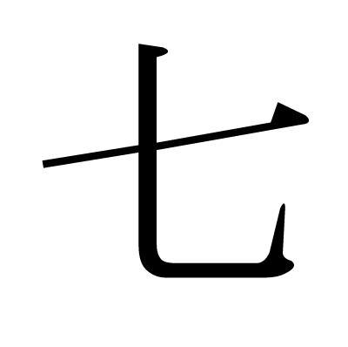
Thơ Đường luật thường được viết bằng hai thể:
Ngũ ngôn – 5 chữ
Thất ngôn – 7 chữ
Hai dạng thơ phổ biến:
八
伺
Bát cú – 8 câu
Tứ tuyệt – 4 câu

Slide 11
Thất ngôn tứ tuyệt
Khởi: mở bài, gợi mở ý thơ
Thừa: nối tiếp câu khởi để làm trọn vẹn ý thơ
Bố cục
Chuyển: chuyển ý thơ từ việc phản ánh các sự vật, hiện tượng được phản ánh.
Hợp: kết hợp với câu chuyển làm cô đúc ý thơ, thể hiện nỗi niềm của tác giả.

Slide 12
Thất ngôn bát cú
Đề: mở bài, giới thiệu vấn đề mà bài thơ đề cập
Thực: nêu hiện tượng, sự vật, làm rõ hơn ý đề bài đưa ra ở hai câu đề
Bố cục
Luận: phát triển rộng thêm ý của bài, có chức năng luận bàn về vấn đề được nói đến ở các câu trên
Kết: kết thúc ý toàn bài, thể hiện cảm xúc của nhà thơ, có khi hai câu kết còn có chức năng gợi mở, gợi ra ý mới để suy nghĩ tiếp

Slide 13
Bài thơ Đường luật sẽ gồm có: niêm, luật, vần, nhịp, đối
Niêm
Âm tiết (chữ) thứ hai của câu chẵn thuộc liên trên phải cùng thanh (niêm) với âm tiết thứ hai của câu lẻ thuộc liên dưới.
Ở bài bát cú thì các cặp câu 1-8, 2-3, 4-5, 6-7 phải niêm với nhau; ở bài tứ tuyệt là các câu 1-4, 2-3

Slide 14
Luật
Thơ Đường luật buộc phải tuân thủ luật bằng trắc.
Nếu chữ thứ hai của câu thứ nhất thanh bằng thì bài thơ thuộc luật bằng và là luật trắc nếu mang thanh trắc
Vần
Thơ Đường luật ít dùng vần trắc.
Bài thất ngôn bát cú thường chỉ gieo vần ở các câu 1, 2, 4, 6, 8; còn bài tứ tuyệt ở cuối các câu 1, 2, 4

Slide 15
Nhịp
Thơ Đường luật thường ngắt nhịp chẵn trước, lẻ sau, nhịp 4/3 (với thơ thất ngôn) hoặc 2/3 (với thơ ngũ ngôn)
Đối
Trong thơ Đường luật, ở phần thực và luận, các chữ ở các câu thơ phải đối với nhau về âm, về từ loại và về nghĩa

Slide 16
2. Thơ trào phúng và một số thủ pháp nghệ thuật
a) Khái niệm
Thơ trào phúng là một thể loại đặc biệt của sáng tác văn học, gắn liền với các cung bậc tiếng cười mang ý nghĩa xã hội.
Hài hước là sự phê phán nhẹ nhang.
Châm biếm là dùng lời lẽ sắc sảo, thâm thuý để phê phán, vạch trần đối tượng.
Đả kích là tiếng cười phủ định, thường dùng để chỉ trích, phản đối gay gắt đối tượng trào phúng

Slide 17
b) Một số thủ pháp trong thơ trào phúng
Chơi chữ: là vận dụng các hiện tượng đồng âm, trái nghĩa, đa nghĩa, từ láy,… trong cùng một câu thơ để tạo nên ý nghĩa bất ngờ làm bật ra tiếng cười.
Sử dụng khẩu ngữ, ngôn ngữ đời thường một cách hài hước: là một thủ pháp căn bản tạo nên tiếng cười trong thơ trào phung.

Slide 18
b) Một số thủ pháp trong thơ trào phúng
Cường điệu là nói quá, phóng đại, nhân lên gấp nhiều lần tính chất, mức độ nhằm làm nổi bật tính chất hài hước của đối tượng.
Tương phản là sử dụng các từ ngữ, hình ảnh trái ngược nhau, tạo nên sự đối lập nhằm khắc hoạ, tô đậm đặc điểm của đối tượng và châm biếm, phê phán, đả kích đối tượng.

Slide 19
II. Tìm hiểu chung

Slide 20


1. Tác giả
Trình bày hiểu biết của em về tác giả Hồ Xuân Hương?

Slide 21
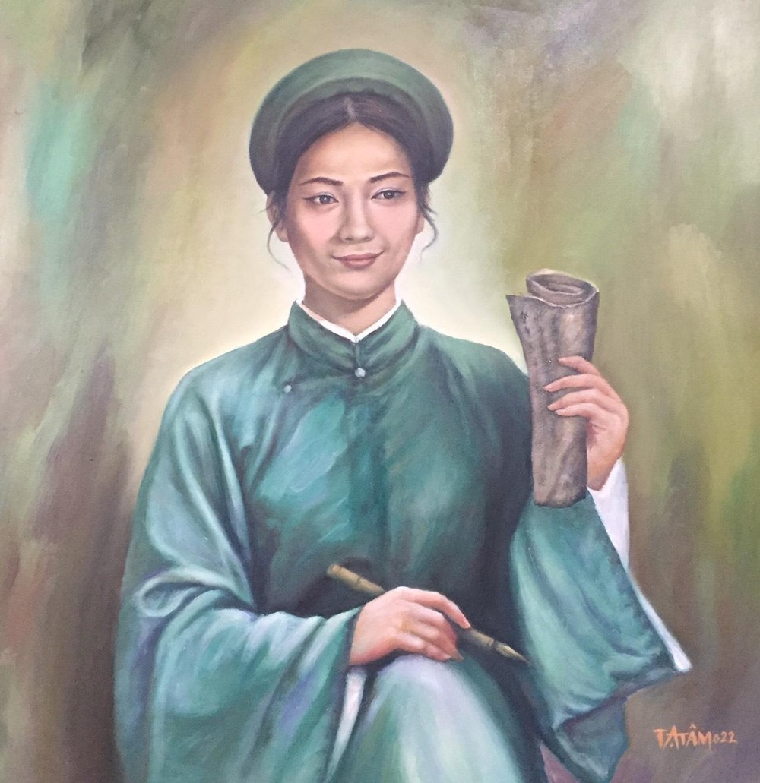
Một số ý kiến của các nhà nghiên cứu cho rằng Hồ Xuân Hương là con Hồ Sĩ Danh (1706-1783), em cùng cha khác mẹ với Hồ Sĩ Đống (1738-1786).
Nguyên quán: làng Quỳnh Đôi, huyện Quỳnh Lưu, tỉnh Nghệ An.

Slide 22
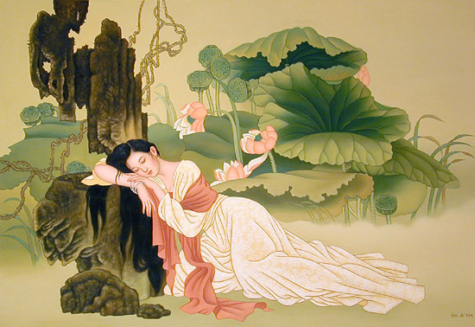
Cuộc đời Hồ Xuân Hương có nhiều éo le, ngang trái.
Một cuộc đời không toại nguyện do số phận riêng và hoàn cảnh chung của xã hội.
Bà từng sống trong cảnh tình duyên muộn màng, từng mang thân đi làm lẽ và từng sống trong cảnh góa bụa.

Slide 23
Còn nữa….
Có đủ bộ word và powerpoint cả năm tất cả các bài môn: Ngữ Văn 8 Cánh diều
https://tailieugiaovien.edu.vn/lesson/powerpoint-van-8-canh-dieu/

Slide 24
